Slide 1
Kontaktmaterialverksamheter – uppstart av kontroll
Livsmedelsverket

Slide 2
Grönt ljus för kontroll av kontaktmaterialverksamheter
Den 15e juli 2021 utvidgades Livsmedelslagens tillämpningsområde till att även omfatta material och produkter avsedda att komma i kontakt med livsmedel.
Innebär möjlighet att utföra kontroll på företag som bedriver tillverkning, förädling och distribution av kontaktmaterial.
Behörig kontrollmyndighet är kommunerna. För livsmedelsanläggningar som även har någon av ovan nämnda aktiviteter ska kontrollen utföras av de kontrollmyndigheter som idag ansvarar för ordinarie livsmedelskontroll vid anläggningarna.

Slide 3
Vilka är kontrollmyndigheter?
Kommunerna har ansvaret för att utöva offentlig kontroll och annan offentlig verksamhet när det gäller företag som bedriver tillverkning, förädling och distribution av kontaktmaterial.
Motsvarande kontroll vid livsmedelsanläggningar, som utöver livsmedelsverksamhet även tillverkar, förädlar eller distribuerar kontaktmaterial, ska utföras av de kontrollmyndigheter som i dag ansvarar för den ordinarie livsmedelskontrollen vid anläggningarna.
Livsmedelsverket är central myndighet.
Länsstyrelserna har motsvarande samordningsansvar inom länen.

Slide 4
Ny lagstiftning sedan juli 2021
Livsmedelslagens (2006:804) tillämpningsområde omfattar material och produkter avsedda att komma i kontakt med livsmedel.
Bemyndigande ger regeringen eller den myndighet som regeringen bestämmer rätt att meddela föreskrifter om förbud eller villkor (…).
Generellt förbud mot att på marknaden släppa ut material och produkter som inte uppfyller de grundläggande kraven i kontaktmaterialförordningen.

Slide 5
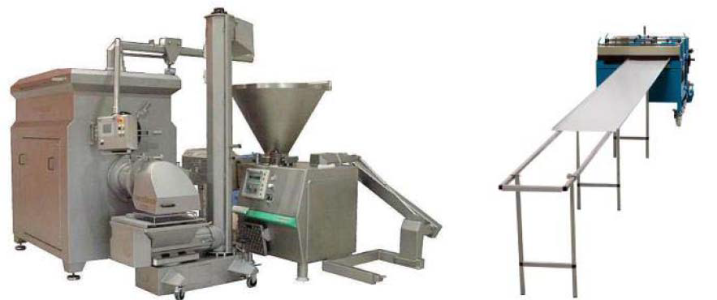
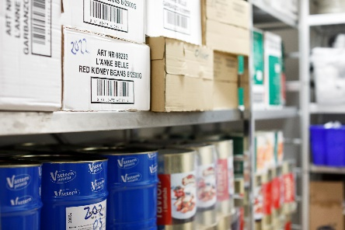
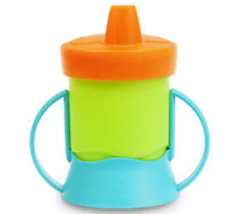
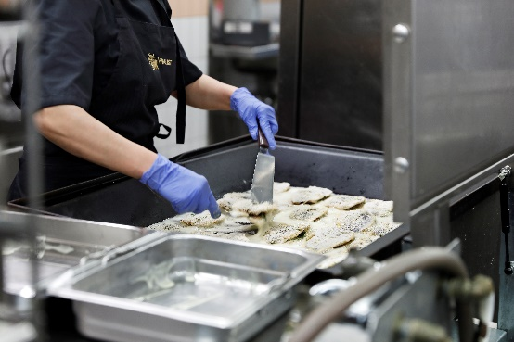
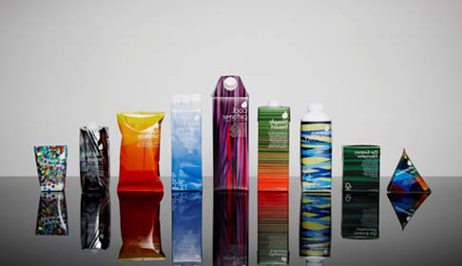
Vad är kontaktmaterial?
Material och produkter avsedda att komma i kontakt med livsmedel. Exempel: transportbehållare, maskiner för bearbetning, förpackningsmaterial, köksutrustning, porslin, glas, bestick, nappflaskor etc.

Slide 6
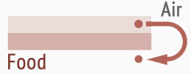
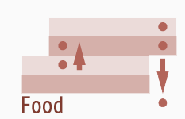
Vilka är riskerna med kontaktmaterial?
Övergripande risken – överför beståndsdelar till livsmedel genom att de migrerar till livsmedlet. Kan ge hälsoeffekter men även påverka livsmedels lukt och smak.
Överföring av beståndsdelar genom: - Migration vid direktkontakt med livsmedel - Flyktiga ämnen genom luften - S.k. set-off – ämnen från en tryckt yta som inte är avsett att komma i kontakt med livsmedel till en yta som är avsett att komma i kontakt med livsmedel.

Slide 7
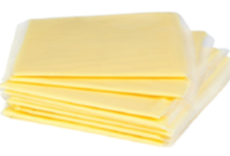
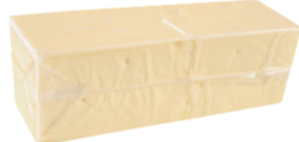
Risker forts.
Migration påverkas av:
temperatur (livsmedlet, tillagning, förvaring)
pH
förvaringstid
livsmedlets konsistens – torrt, vattenhaltigt, fett
Yta livsmedel som kommer i kontakt med kontaktmaterial
Tillräckligt beständiga så att de inte påverkar människors hälsa eller livsmedlens kvalitet negativt.
Krav enligt OCR (2017/625) på kontroller inom EU för att säkerställa att kontaktmaterial är säkra och underlätta den fria rörligheten.

Slide 8
Lagstiftningen – material i kontakt med livsmedel
Kontrollförordningen (EU) 2017/625
LIVSFS 2011:7 Keramik, regenererad cellulosa, nitrosaminer
Plastförordningen (EU) nr 10/2011
GMP-förordningen (EG) nr 2023/2006
Återvunnen plast (EG) nr 282/2008
Ramlagstiftningen (EG) nr 1935/2004
Aktiva och intelligenta förpackningar (EG) nr 450/2009
Bisfenol A (BPA) (EU) 2018/213
Epoxiderivat (EG) 1895/2005

Slide 9
Varför har kontroll uteblivit i Sverige?
Den EU-gemensamma och nationella lagstiftningen om material och produkter avsedda att komma i kontakt med livsmedel har funnits länge
Företag som hanterar produkter som omfattas ska se till att lagstiftningen efterföljs
Saknats utpekat kontrollansvar för kontaktmaterialverksamheter i den svenska livsmedelslagen
Sante F (tidigare FVO) konstaterade brister vid revision i Sverige 2011. Uppföljning 2013 då bristerna kvarstod.

Slide 10
Verksamheter och aktörer i kontaktmaterialkedjan
Primära producenter (råmaterial)
Kontaktmaterial-producenter (från råmaterial)
Importör av kontaktmaterial
Konverterare ”sätter ihop” kontaktmaterial
Livsmedelsindustrin (användare av kontaktmaterial)
Detaljhandel/grossister, försäljare av produkter
Detaljhandel, användare (restauranger mm)

Slide 11
Vad har kunnat kontrollerats före 15 juli 2021
Kontaktmateriallagstiftningen vänder sig främst till företag som tillverkar eller släpper ut material/produkter på marknaden.
Livsmedelsföretagares användning av kontaktmaterial har kunnat kontrolleras med hänvisning till hygienlagstiftningen.
LF ska försäkra sig så långt det är möjligt att de kontaktmaterial som används uppfyller kontaktmateriallagstiftningen och används i enlighet med anvisningar. På det sättet se till att de livsmedel som kommer i kontakt med materialen förblir säkra och att ingen otillbörlig migration av ämnen ser.
Kan ske genom att titta på kontaktmaterialets märkning ”för kontakt med livsmedel”, uppgift om användningsområde eller glas/gaffelsymbol. Vissa material ska åtföljas av en Förklaring om överensstämmelse där bl.a. användningsanvisningar ska framgå.

Slide 12
Uppstart av kontroll
Successiv uppstart av kontaktmaterialkontrollen

Slide 13
Nationella kontrollgruppen
Tillsammans med Livsmedelsverket bygga upp kompetens och skapa en bra grund för att kunna bygga upp kontrollen successivt.
Erfarenheter och lärdomar kommer Livsmedelsverket ta med sig i vägledningsarbetet 2022

Slide 14
Vägledningar och annan information
Erfarenheter och lärdomar från den nationella kontrollgruppen kommer att inkorporeras i Livsmedelsverkets vägledningar under 2022.
För likvärdigheten och kvaliteten i kontrollen kan det vara en god idé för kontrollmyndigheter att invänta vägledningar eller annan information innan man sätter igång med den planerade kontrollen av dessa företag.

Slide 15
2022-2024
Våren 2022: kontrollen startar troligtvis successivt tillsammans med nationella kontrollgruppen
Från 2022: vägledning och annan stödjande information tas fram
2023: kontrollen kommer i gång i större skala
Från 2024: riskklassad planerad kontroll

Slide 16
Registreringsplikt
Utreds om finns behov av föreskrifter för registrering.
Troligtvis ingen separat registrering av livsmedelsföretag som också har tillverkning, förädling eller distribution av kontaktmaterial.
Finns ett krav på att förteckna aktörer enligt lagstiftningen (2017/625). Aktörerna skyldiga att tillhandahålla vissa uppgifter.

Slide 17
Vad kan kontrollmyndigheterna göra nu?
Inventera för verksamheter med störst risk
Fastställa taxor för att kunna ta ut avgifter för kommande kontroll
Utföra händelsestyrd kontroll pga klagomål/RASFF
Planera för resurser som kan arbeta med kontroll
Hålla utkik efter mer information på Kontrollwiki - Kontaktmaterial

Slide 18
Inventering av verksamheter
Inventera verksamheter, börja med de med störst risk.
Stor risk: verksamheter som finns tidigt i kedjan, det vill säga sådana som tillverkar, förädlar, konverterar eller importerar kontaktmaterial.
Det finns många detaljhandelsanläggningar som säljer kontaktmaterial, men så länge de inte är direktimportörer av dessa anser Livsmedelsverket att dessa inte bör prioriteras i arbetet vid uppstarten av kontrollen.

Slide 19
Avgifter
Kontrollen ska finansieras genom avgifter som tas ut efter utförd kontroll.
Livsmedelsverket kommer ta fram avgiftsföreskrifter för sin egen kontroll – nu ute på remiss.
Kommunerna behöver ta fram taxa och fastställa den. SKR kan ge visst stöd.

Slide 20
Händelsestyrd kontroll
Inkommer det ett RASFF-meddelande där en kontaktmaterialverksamhet i Sverige är berörd, antingen genom att de tagit emot en leverans av ett kontaktmaterial som kan anses innebära en risk, eller att de har skickat ett kontaktmaterial vidare, ska detta följas upp av behörig kontrollmyndighet.
När ett klagomål om ett kontaktmaterial inkommer till en kontrollmyndighet som berör en verksamhet som står under deras kontroll ska detta mottas och handläggas på samma sätt som klagomål som berör livsmedel.

Slide 21
Tack!
Frågor?
FCM@slv.se Kontrollwiki.livsmedelsverket/kontaktmaterial

